Slide 1

UỶ BAN NHÂN DÂN QUẬN LONG BIÊN
TRƯỜNG MẦM NON LONG BIÊN
LĨNH VỰC PHÁT TRIỂN NHẬN THỨC
HOẠT ĐỘNG NHẬN BIẾT
NHẬN BIẾT TẬP NÓI: TRANG PHỤC MÙA HÈ
Lứa tuổi: 24- 36 tháng
Giáo viên: Đào Hằng Thuỷ

Slide 2

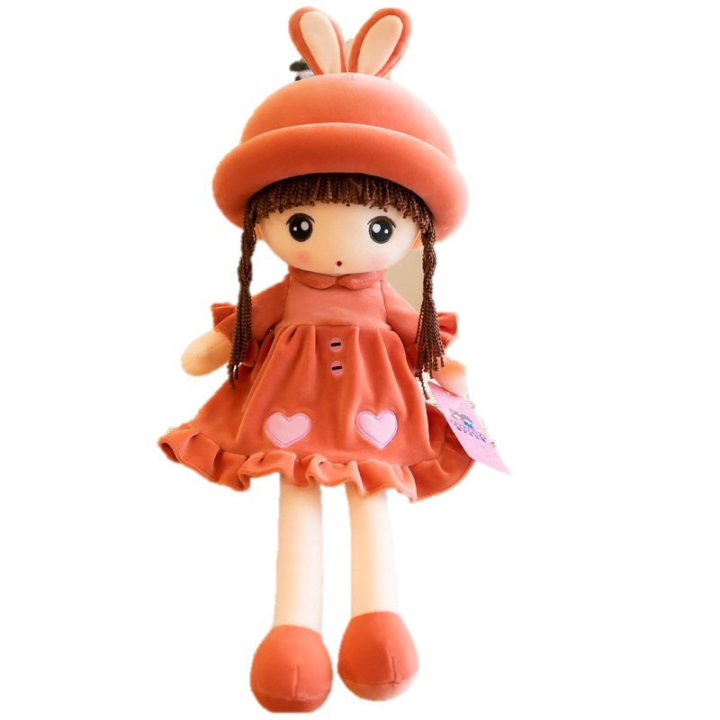
Bé hãy cho cô biết đây là bạn nào ?
A đây là bạn búp bê đấy

Slide 3
Con hãy chọn giúp bạn búp bê
trang phục để đi chơi nhé

Slide 4
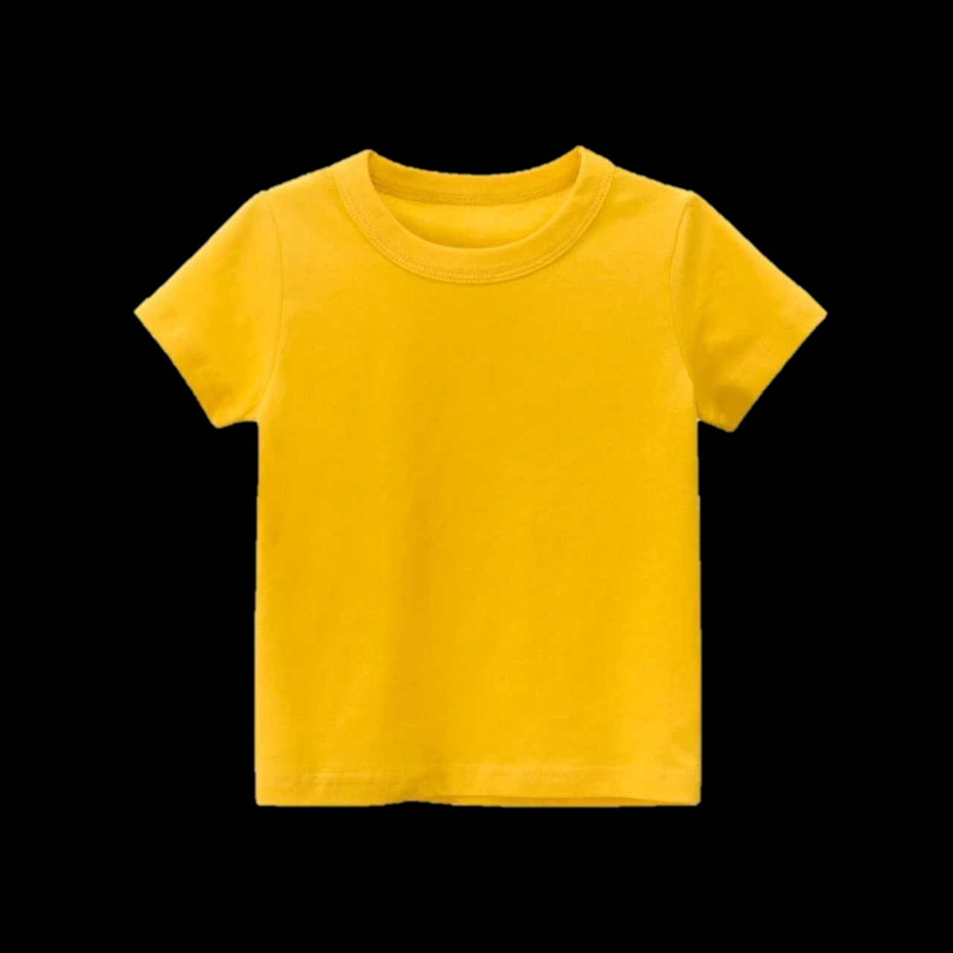
Đây là cái gì?
Được mặc khi thời tiết như thế nào ?
Nó có màu gì?

Slide 5
Bé hãy chỉ các bộ phận của cái áo cộc tay giúp cô nào
Cổ áo
Tay áo
Thân áo

Slide 6
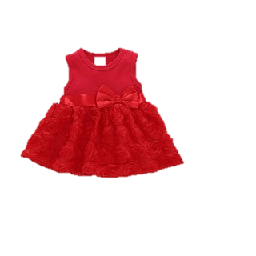
Còn đây là cái gì? Nó có màu gì?
Các con mặc nó khi thời tiết như thế nào?

Slide 7
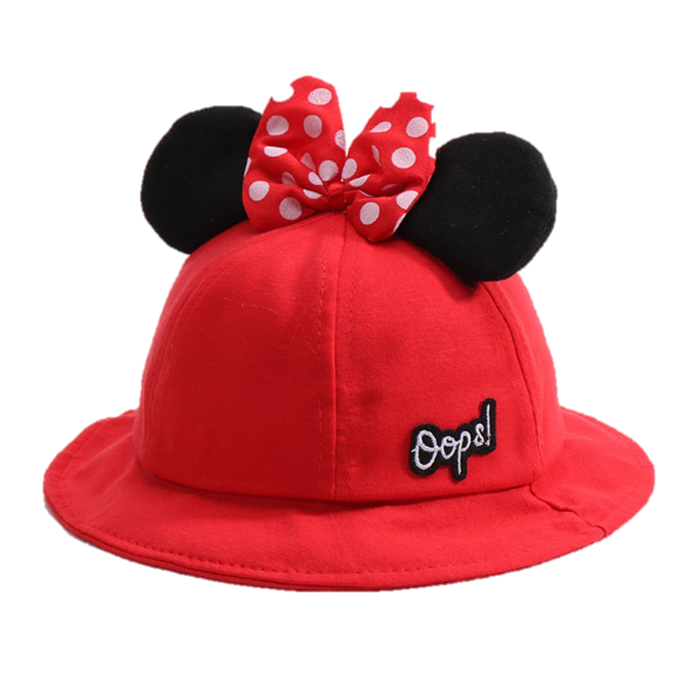
Còn cái gì đây?
Các con đội mũ khi nào?

Slide 8
Trò chơi
Chọn trang phục cho búp bê

Slide 9
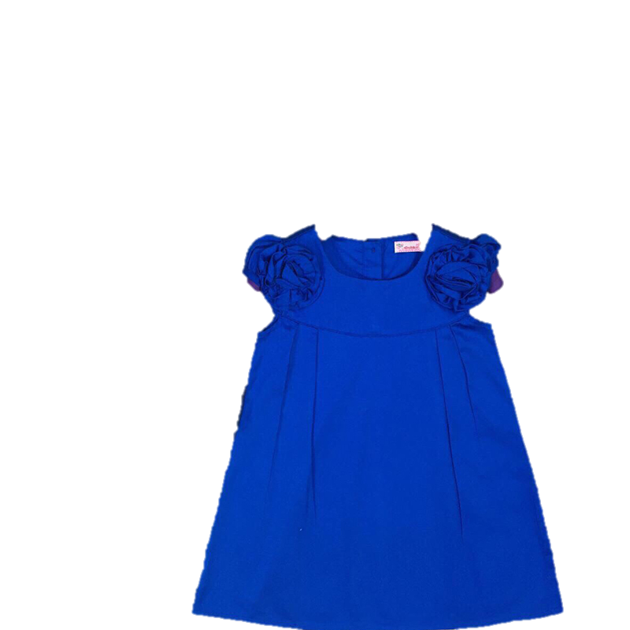
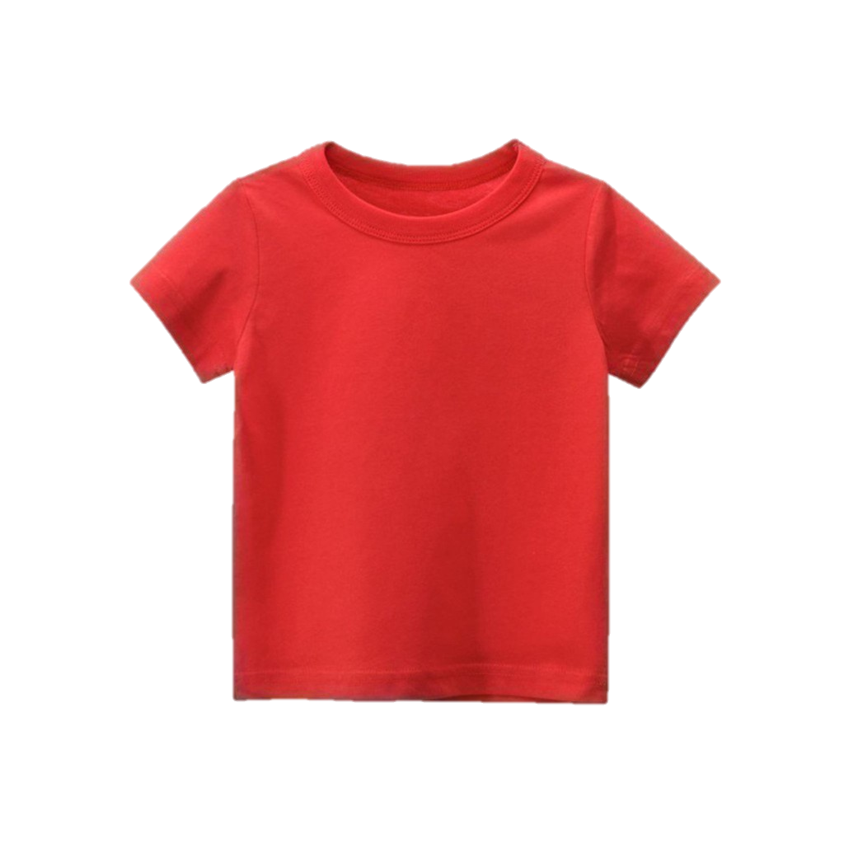
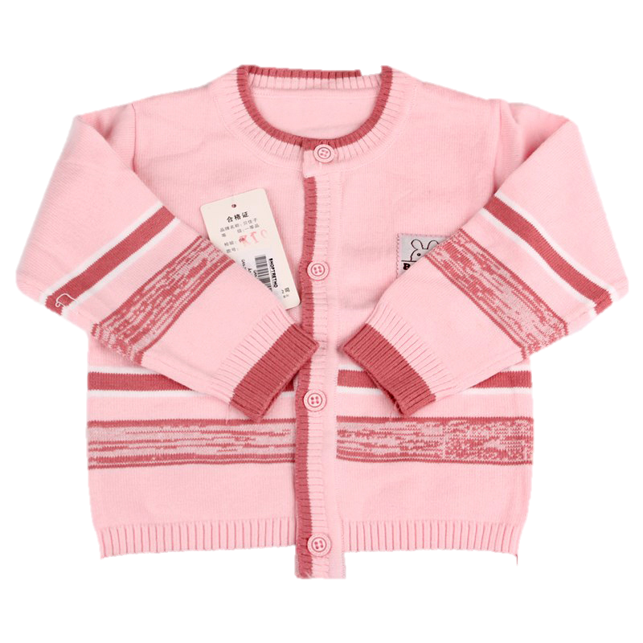
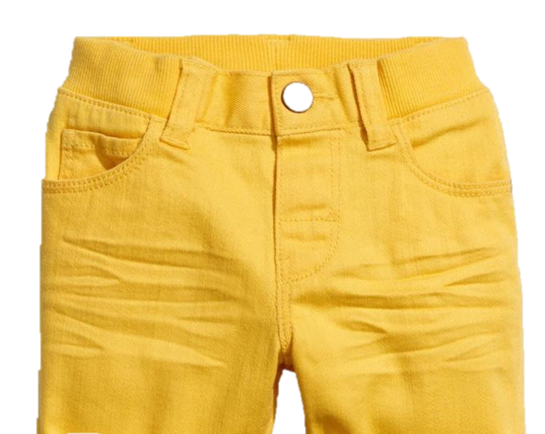
Bé hãy chọn trang phục mùa hè cho búp bê bằng cách tích vào ô trống nhé

Slide 10
Tạm biệt và hẹn gặp lại

